Slide 1
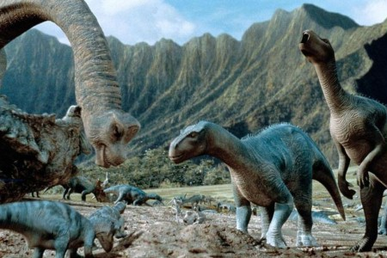
Kilkanaście faktów o prehistorycznych gadach, które mogą Cię zaskoczyć Hanna Włosek
26 luty – Dzień Dinozaura

Slide 2
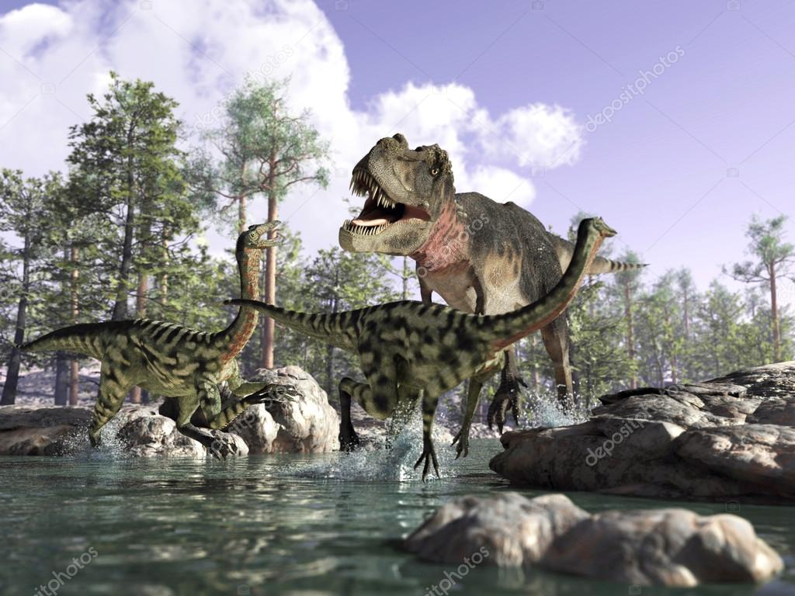
26 lutego przypada światowy Dzień Dinozaura.
W niniejszej prezentacji przedstawię Wam ciekawostki o tych wyjątkowych prehistorycznych stworzeniach.
Życzę Wam udanej podróży w czasie ☺

Slide 3
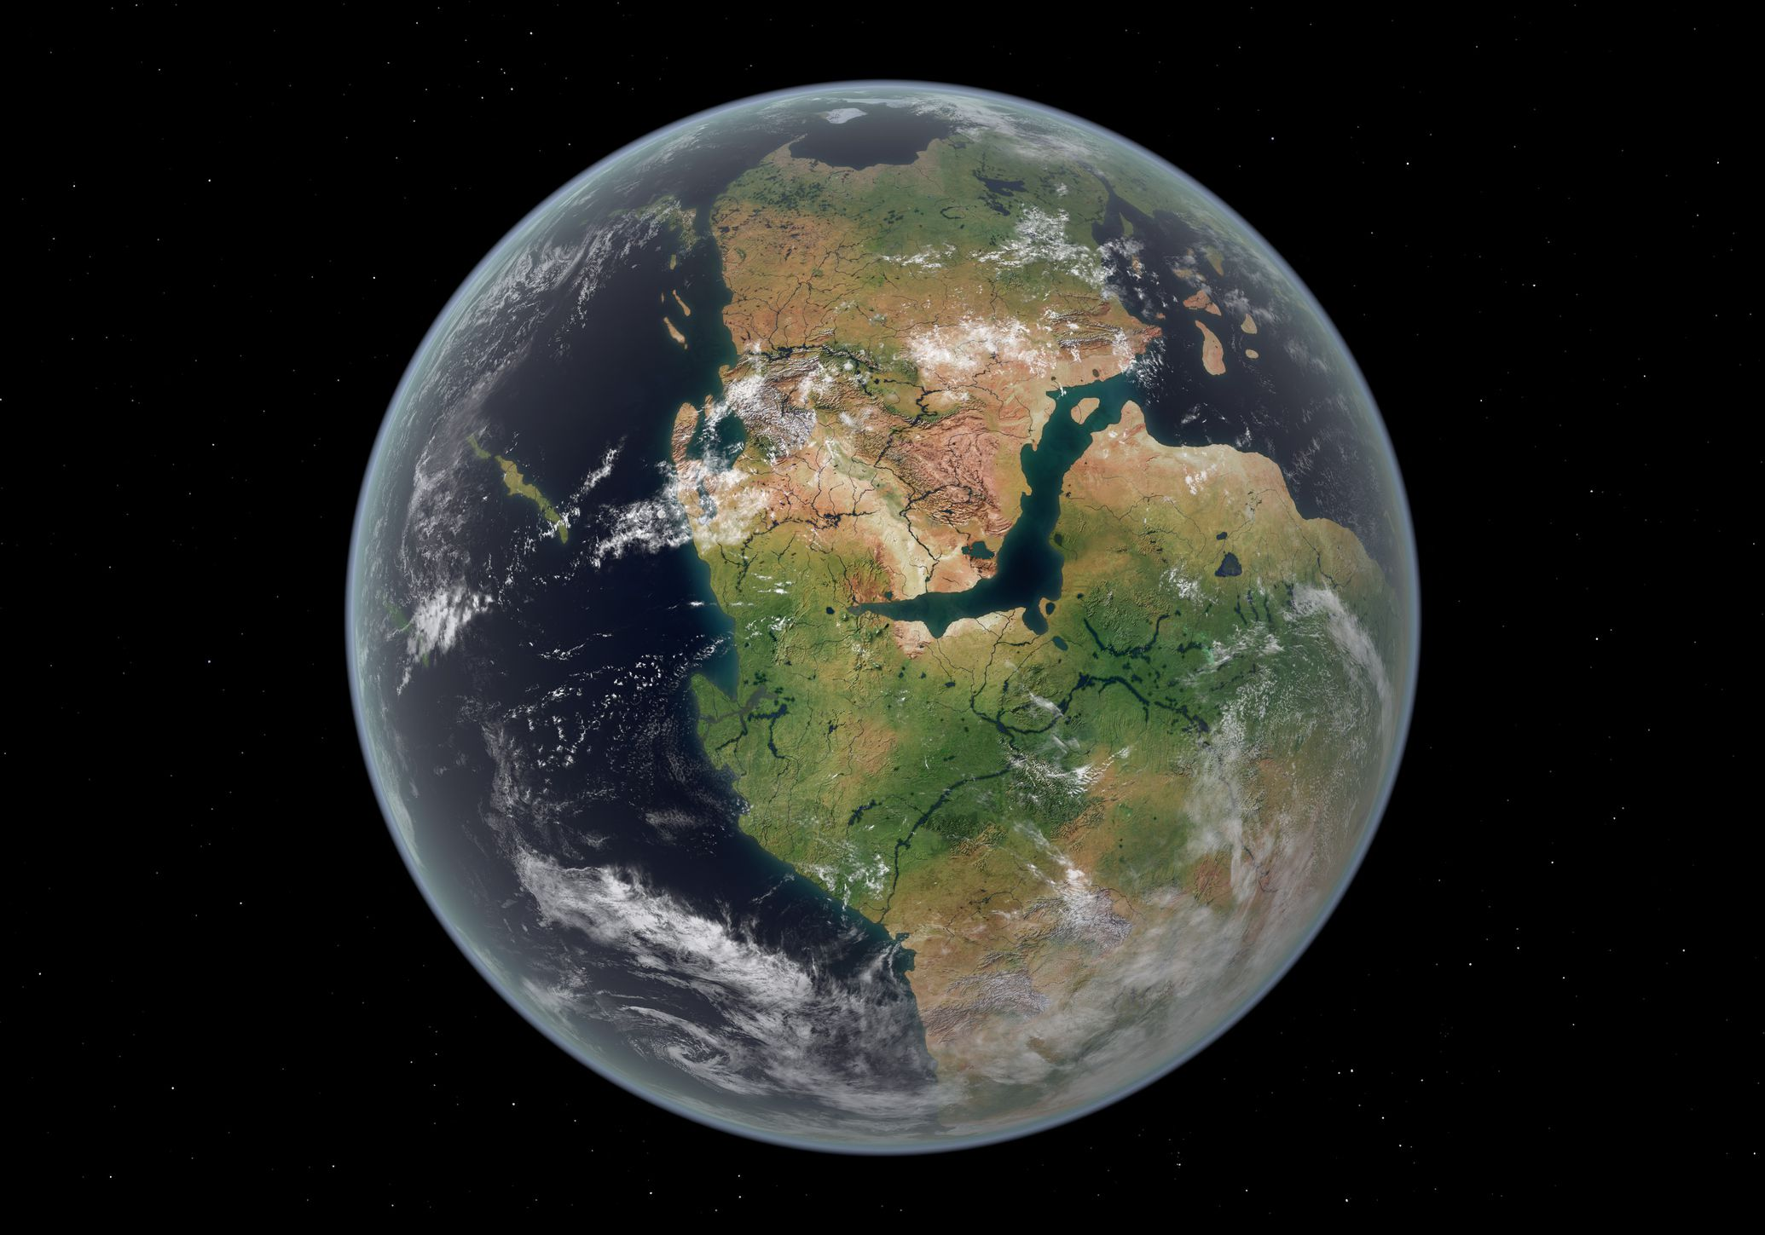
Ciekawostka 1: Pochodzenie
Dinozaury nie były pierwszymi gadami rządzącymi Ziemią, wywodzą się od gadów naczelnych – archozaurów, (jaszczurek rządzących), therapsids (gadów ssakopodobnych) oraz pelikozaurów żyjących około 230 milionów lat temu, w części superkontynentu Pangea, który obecnie odpowiada Ameryce Południowej.

Slide 4
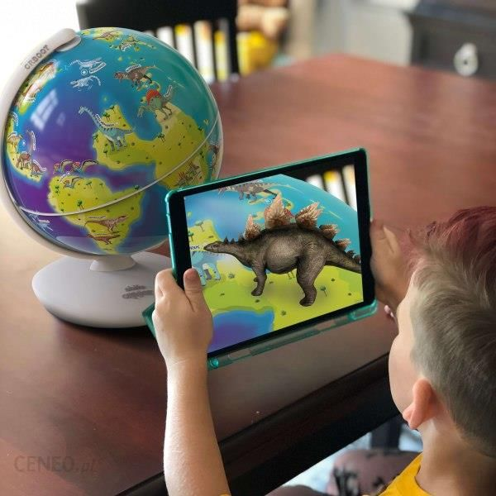
Ciekawostka 2: Terytorium
Gady te żyły na wszystkich ówczesnych terenach Ziemi. Było to związane ze zmianami w ekosystemie, do których doszło na skutek wielkiego wymierania w permie. Protoplaści dinozaurów mieli swobodę w przemieszczaniu się i "podbijaniu" kolejnych terytoriów opustoszałej Ziemi. Dinozaury panowały na naszej planecie w erze mezozoicznej, przez wszystkie jej okresy - trias, jurę i kredę.

Slide 5
Ciekawostka 3: Nazwa
Nazwa DINOZAUR wywodzi się z języka greckiego i można ją przetłumaczyć jako „straszny jaszczur”.
δεινόσαυρος

Slide 6
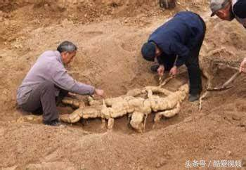
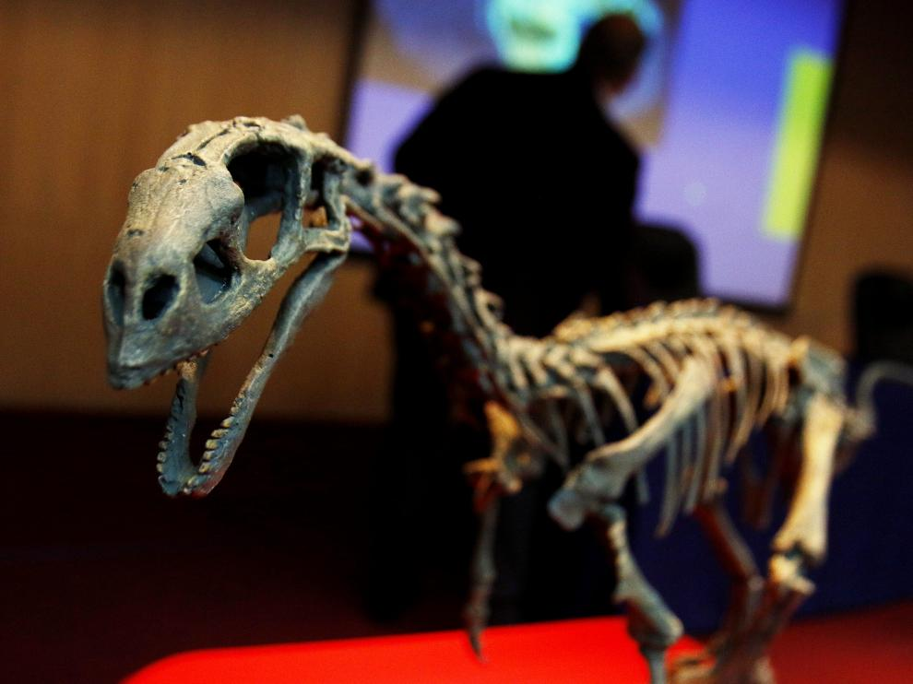
Ciekawostka 4: Paleontologia i paleontolodzy
Naukę zajmującą się badaniem skamielin, w tym śladów dinozaurów, nazywa się paleontologią, a naukowcy zajmujący się tą dziedziną wiedzy to paleontolodzy.

Slide 7
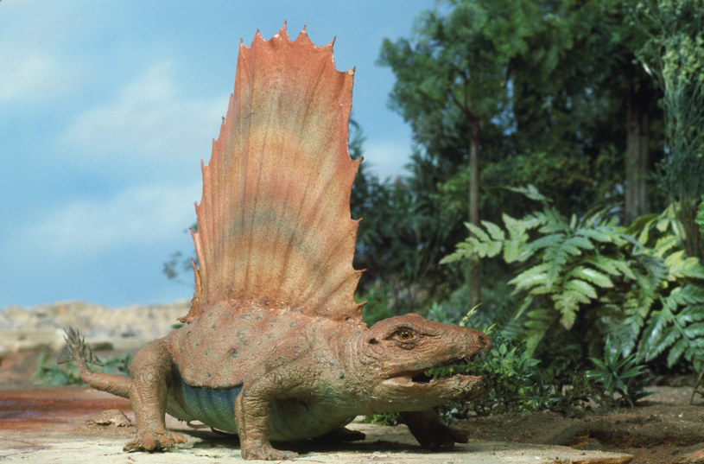
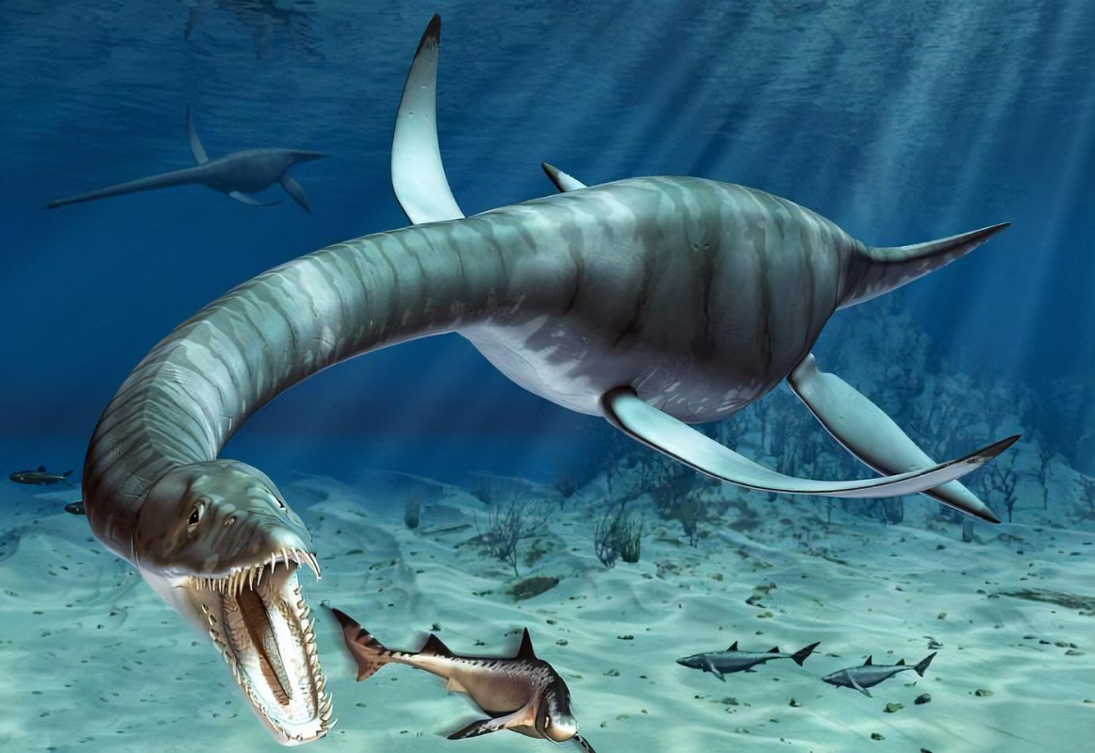
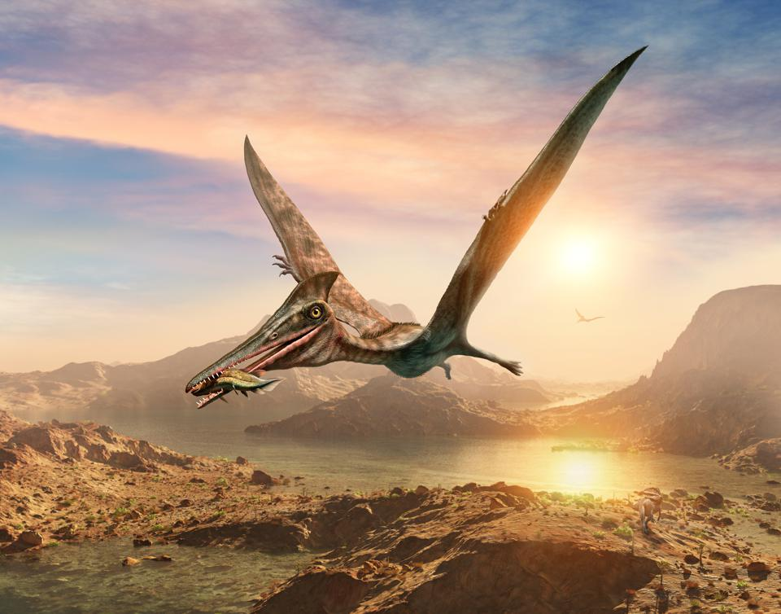
Ciekawostka 5: Różnorodność
Na początku dinozaury nie były liczne i stosunkowo mało się między sobą różniły. Z upływem czasu coraz bardziej dominowały w ekosystemie i wykształciły coraz więcej różnic. Opanowały zarówno lądy, jak i przestrzeń powietrzną oraz akweny wodne.

Slide 8
Ciekawostka 6: Liczebność
Badacze szacują, że w erze mezozoicznej występowało od 1543 do 2468 gatunków. Jak widzicie, w porównaniu z początkami ich populacja rozrosła się niewyobrażalnie :)

Slide 9
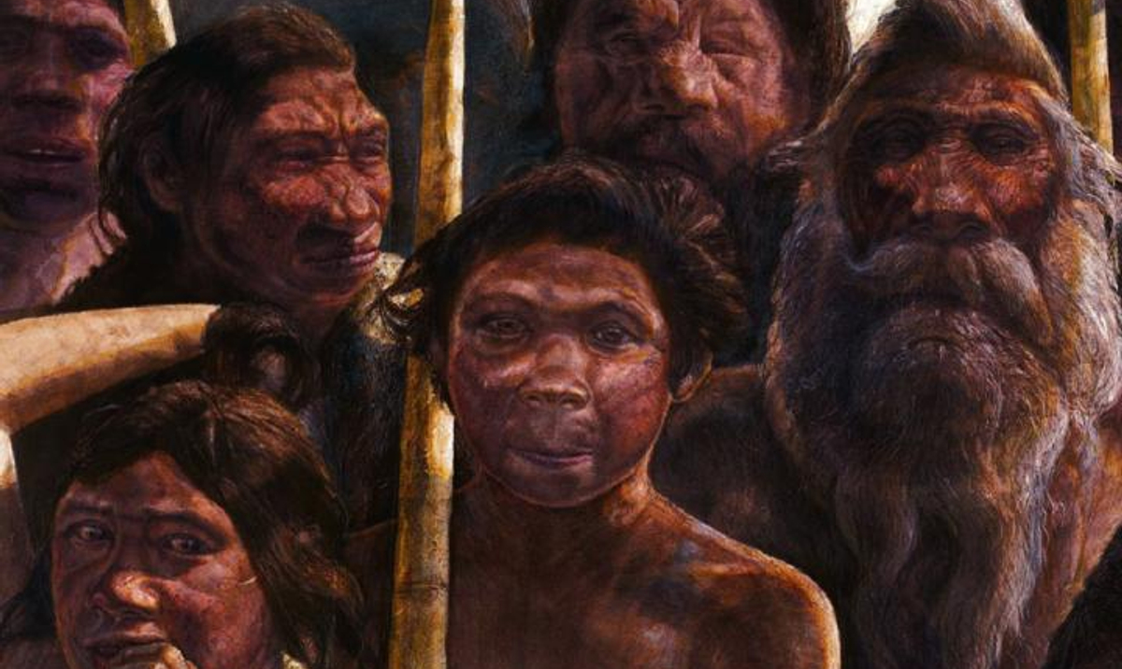
Ciekawostka 7: Czas dinozaurów
Według wyliczeń naukowców, te prehistoryczne gady żyły na Ziemi przez około 150 milionów lat! Można powiedzieć, że w porównaniu z nimi człowiek jeszcze nawet nie raczkuje – nasz gatunek istnieje zaledwie od jednej dziesiątej procenta tego czasu. To jakby mrugnięcie oka.

Slide 10
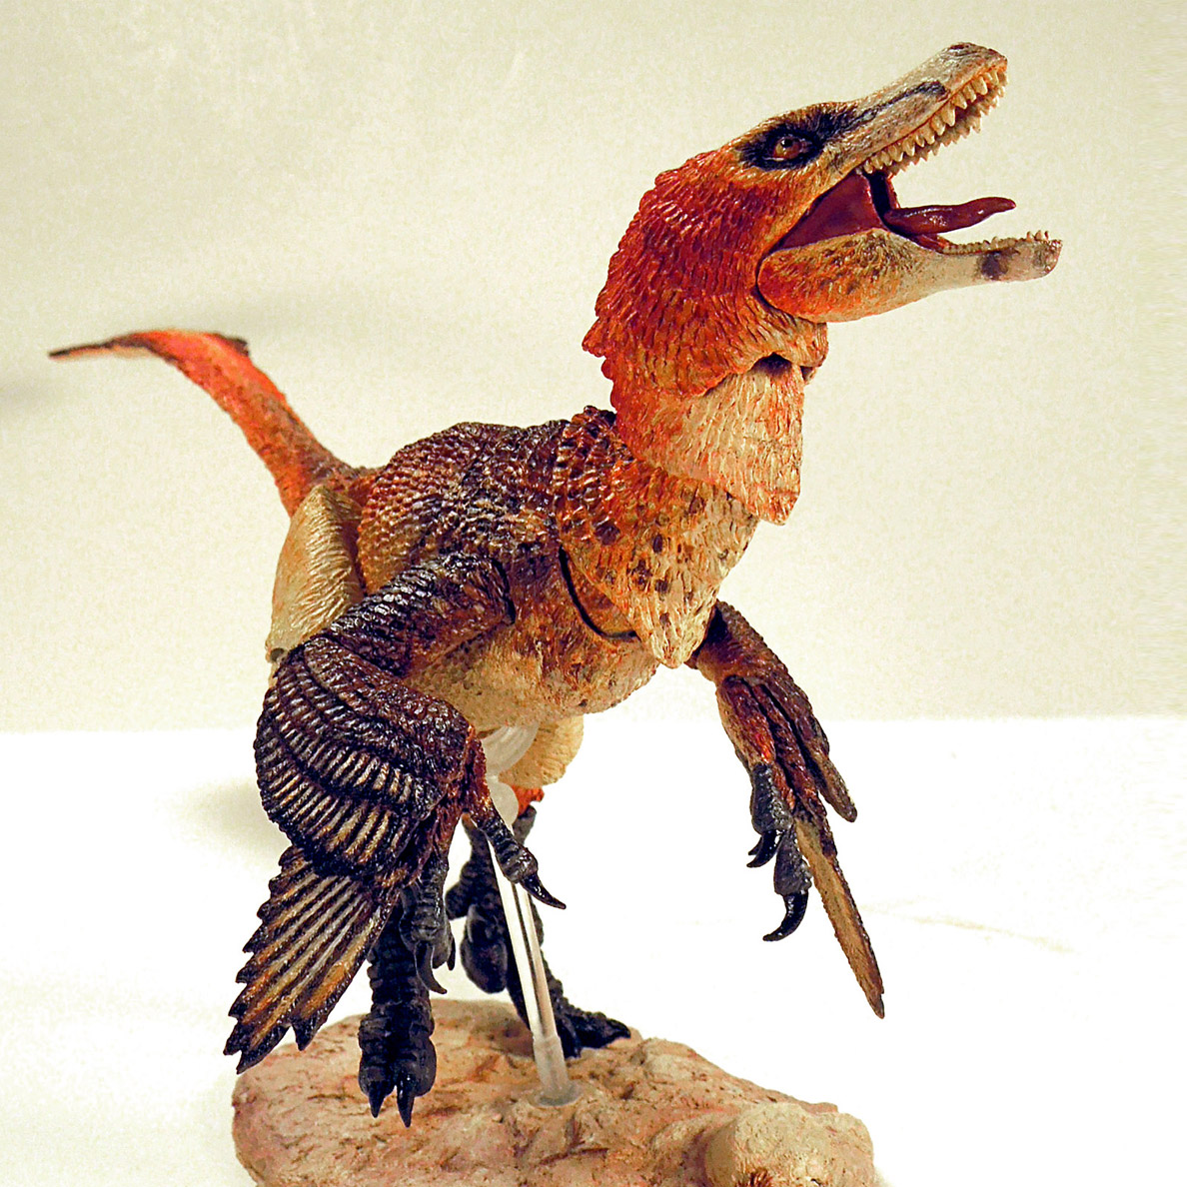
Ciekawostka 8: Upierzenie
Choć jest to sprzeczne z wizerunkami tych gadów podsuwanych nam przez popkulturę, w rzeczywistości część z nich posiadało pióra. Na przykład znany chciażby z ekranizacji Stevena Spielberga velociraptor był prawdopodobnie częściowo upierzony.

Slide 11
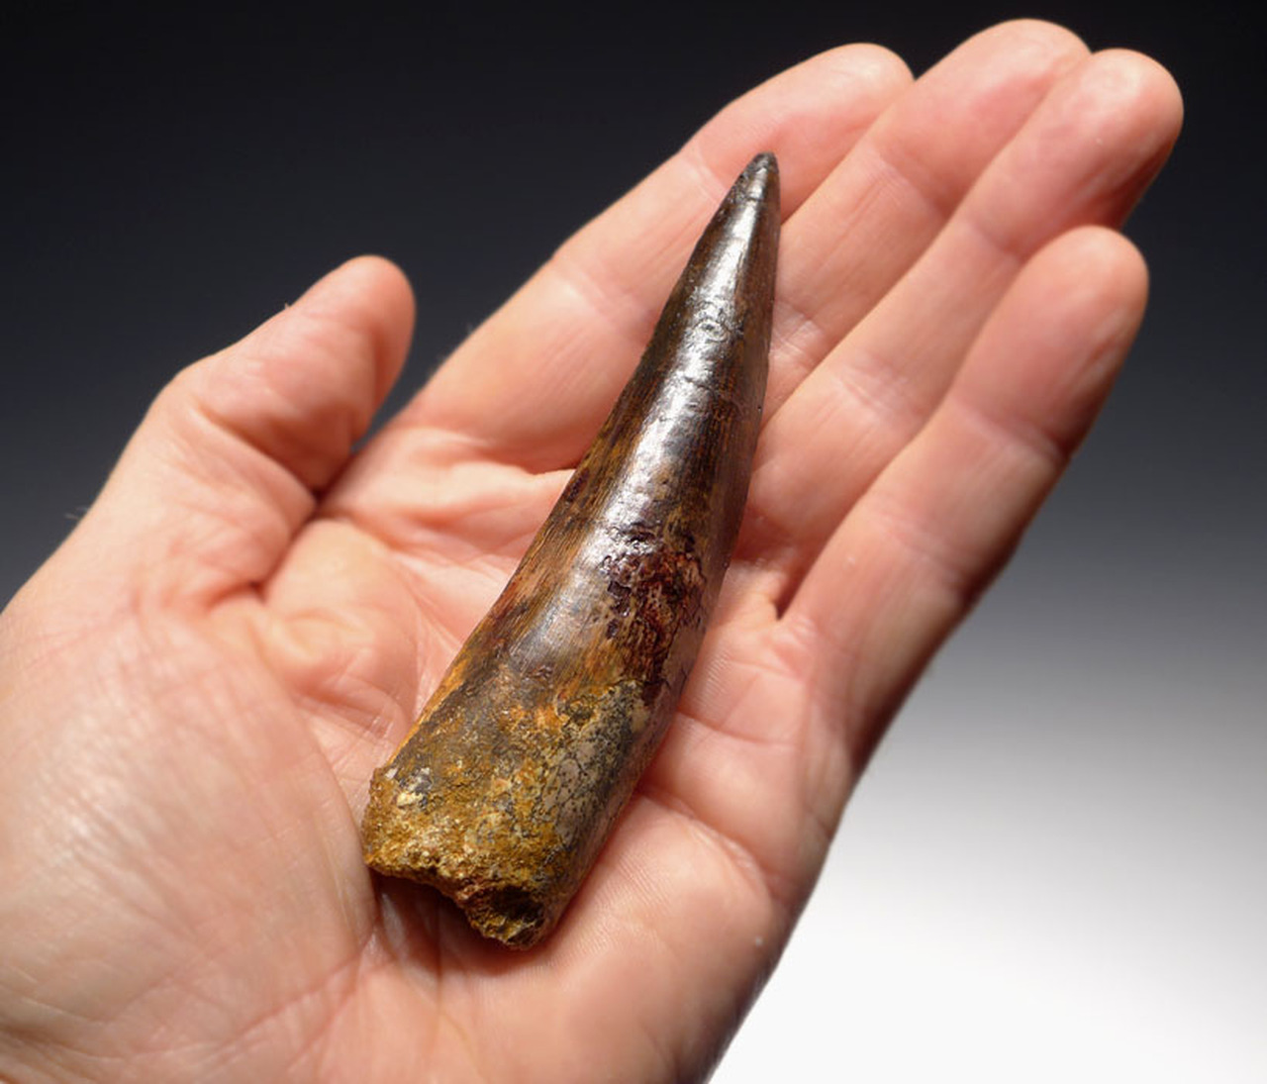
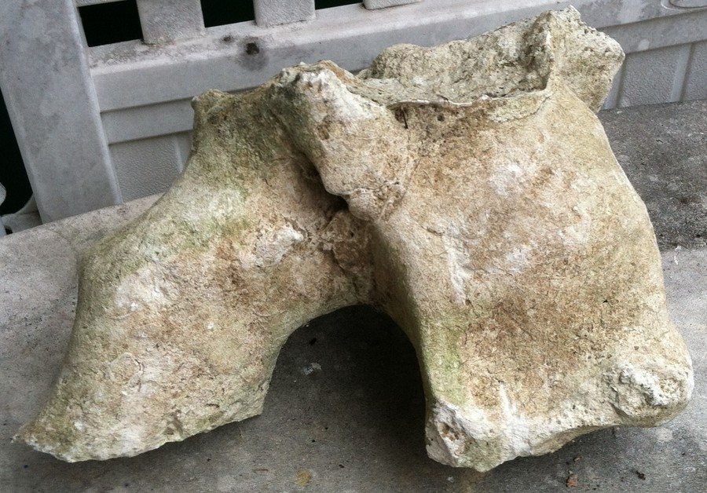
Ciekawostka 9: Szczątki dinozaurów
Większość dinozaurów jest znana tylko na podstawie jednego zęba lub kości. W 2015 roku czteroletni chłopiec, który szukał skamieniałości, znalazł kości sprzed 100 milionów lat. Szczęściarz!

Slide 12
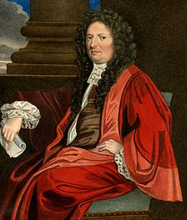
Ciekawostka 10: Pierwszy opis kości dinozaura
Brytyjski przyrodnik Robert Plot w 1667 roku w swym dziele zatytułowanym "Historia Naturalna Oxfordu" jako pierwszy zamieścił ilustrację kości dinozaura. Co ciekawe, opisał ją jako kość giganta. W rzeczywistości prawdopodobnie była to kość megalozaura, dużego teropoda z okresu jury.

Slide 13
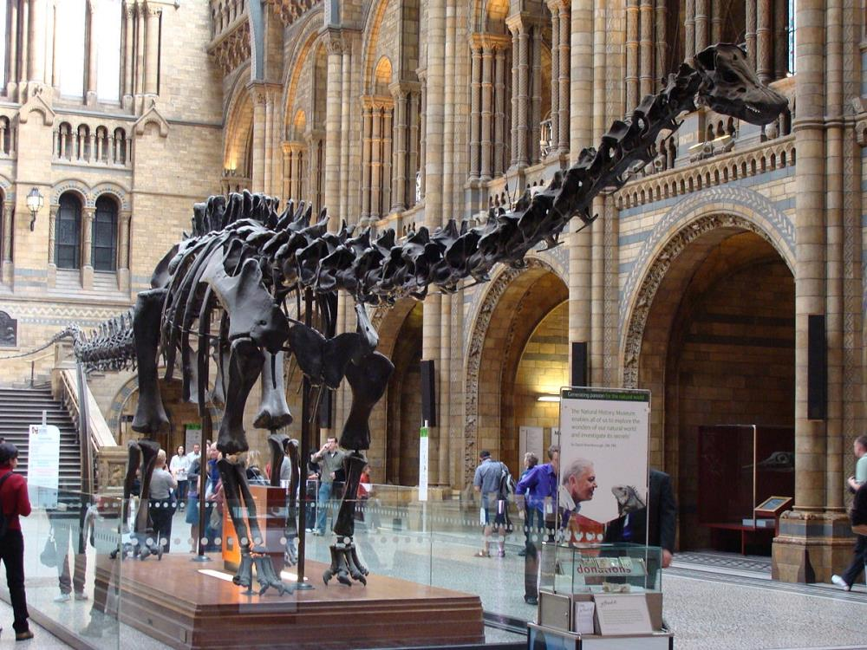
Ciekawostka 11: Dippy celebryta
Najsłynniejszy szkielet dinozaura znajdował się w Muzeum Historii Naturalnej w Londynie. Była to replika szkieletu diplodoka nazywana Dippy. Eksponat zdobił hol Muzeum od 1905 do 2017 roku.

Slide 14
Ciekawostka 12: Najmniejszy okaz
Najmniejszy znany dinozaur miał około 10 cm wysokości i ważył mniej niż piesek chihuaha, a żywił się owadami.

Slide 15
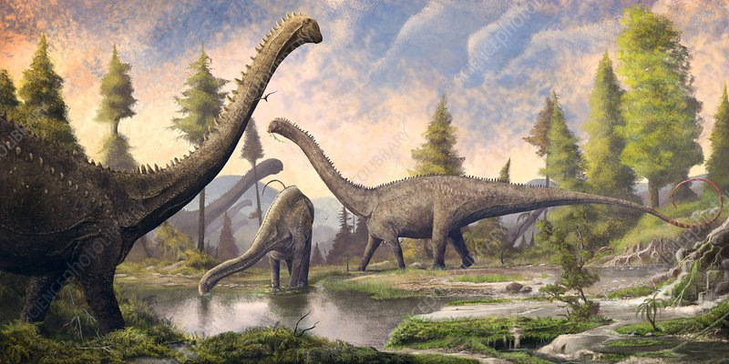
Ciekawostka 13: Najdłuższy okaz
Najdłuższy dinozaur, który został odkryty w USA, w stanie Wyoming, to diplodicus – mierzył 27 metrów.

Slide 16
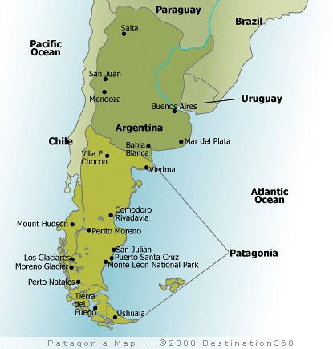
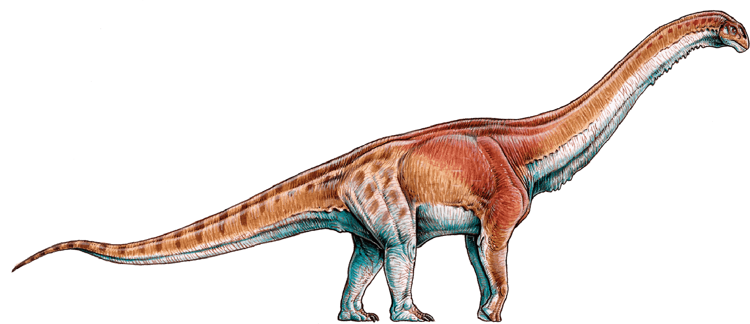
Ciekawostka 14: Największy okaz
Za największego dinozaura uważa się tytanozaura patagotitana (patagotitan mayorum). Jego nazwa wywodzi się od rejonu Patagonii, w którym został pierwszy raz odkryty. Masę tego olbrzyma szacuje się na około 70 ton!

Slide 17
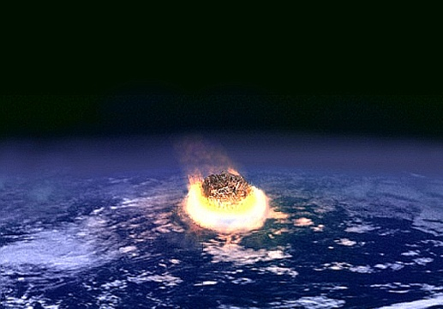
Ciekawostka 15: Koniec ery dinozaurów
Koniec ery panowania dinozaurów określa się mianem Wymierania Kredowego. Zjawisko to rozpoczęło się około 65 milionów lat temu i doprowadziło do wyginięcia dinozaurów. Jest to również granica ery mezozoicznej z kenozoiczną, która trwa obecnie.

Slide 18
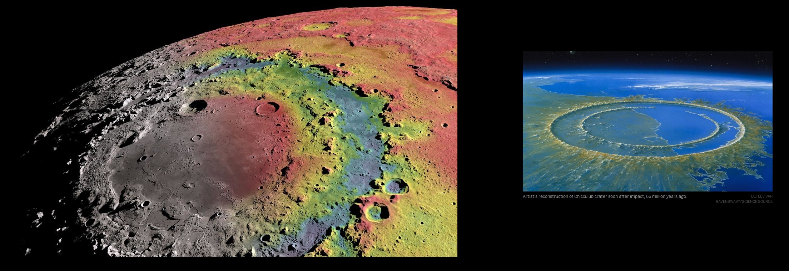
Ciekawostka 16: Winna asteroida
Choć przez lata wokół zniknięcia dinozaurów narosło wiele teorii, obecnie uważa się, że cały proces zapoczątkowało uderzenie asteroidy. Do takich wniosków doprowadziło odkrycie szerokiego na 150 km Krateru Chicxulub położonego na terenie Meksyku. Uderzenie asteroidy spowodowało nie tylko pożary i fale tsunami, ale również przyczyniło się do zmian klimatycznych, a dokładnie wielkiego ochłodzenia temperatury na Ziemi, które skutkowało wymarciem ok 3/4 ówczesnego ekosystemu.

Slide 19
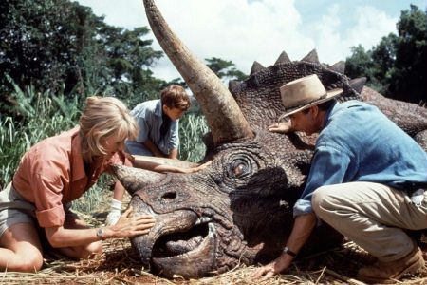
Ciekawostka 17: Dinozaury w kinie
W 1990 roku amerykański pisarz Michael Crichton wydał książkę o tytule "Park jurajski". Na podstawie jego powieści trzy lata później powstał film Stevena Spielberga, który osiągnął wielki sukces. Produkcja została nagrodzona trzema Oscarami, dostała trzynaście nominacji oraz dwanaście innych wyróżnień. Film doczekał się również dwóch sequeli. Współcześnie "baza" stworzona w latach 90. przeżywa dalszy rozkwit w postaci filmów z serii Jurassic World. Dzięki temu wielka popularność dinozaurów nie słabnie od dziesiątków lat. .

Slide 20
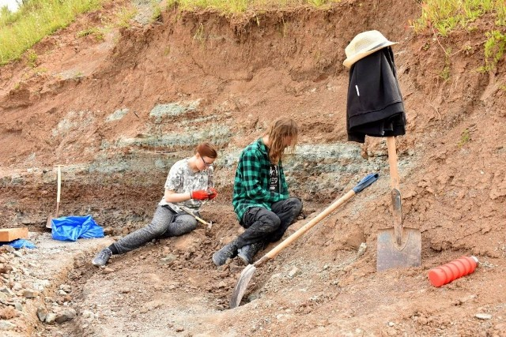
Badania w Krasiejowie
W latach 90. XX wieku, całkiem niedaleko nas, bo około 30 km od Gogolina, w małej wsi Krasiejów, na terenie dawnej kopalni odkrywkowej, paleontolodzy znaleźli szczątki dinozaurów. Zakrojone na szeroką skalę badania potwierdziły, że znajdują się tutaj ogromne ilości skamieniałości płazów i gadów pochodzących z okresu triasu, czyli sprzed 230 milionów lat! Od tego czasu teren ten jest jednym z największych ośrodków badawczych na świecie. Świetny stan odnajdowanych okazów oraz ich wysoka różnorodność ściągają tutaj najsłynniejszych paleontologów naszego globu.

Slide 21
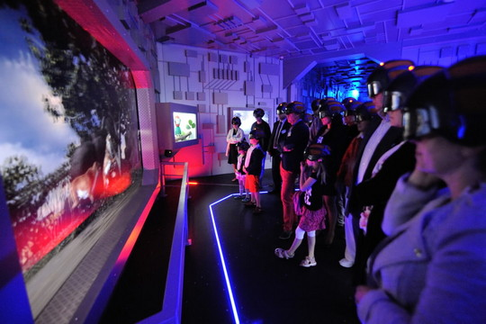
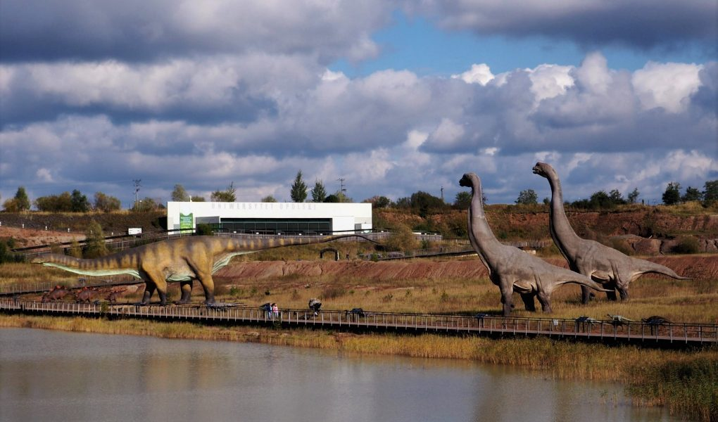
JuraPark Krasiejów
Obecnie na ciągle aktywnym terenie wykopalisk istnieje muzeum paleontologiczne połączone z parkiem rozrywki. Wspaniałą atrakcją jest także Park Nauki i Ewolucji Człowieka – ciekawe nowoczesne interaktywne muzeum, w którym wehikuł czasu zabierze Was w fascynującą podróż do samych początków świata. Turyści mogą również udać się na spacer po terenie dawnego wyrobiska iłu, gdzie można podziwiać ogromne repliki zwierząt prehistorycznych. Niezwykłe przeżycia w czasoprzestrzeni gwarantowane!

Slide 22
Jeszcze mnóstwo do odkrycia
Jak się pewnie domyślacie, życie dinozaurów na Ziemi skrywa ciągle przed ludzkością wiele zagadek. Jeśli interesujecie się tymi niesamowitymi prehistorycznymi gadami, to może w przyszłości uda Wam się wyjaśnić którąś z nich?
Serdecznie dziękuję za uwagę
Hanna Włosek
Źródła:
wikipedia.org; ciekawostki.online.pl; fajnepodroze.pl; manawpodrozy.pl

